Slide 1

11 juin 2018

Slide 2
Sommaire
Sécurité / environnement ➔ Laurence
Rapport de gestion ➔ Raymond
BP et développement Commercial ➔ Patrick
Production ➔ Claude
Maintenance ➔ Christophe
Qualité process/produit et qualifications ➔ Jessica
Qualité Système ➔ Marc
Supply Chain ➔ Nicolas
SI ➔ Nicolas
RH ➔ Delphine
Collecte et traitement ➔ Patrick

Slide 3
1
Sécurité Environnement

Slide 4

Points durs, réussites et actions HSE en cours de finalisation
Points durs :
Impact économique suite déversement accidentel du 14/02/2018 ➔ négociations en cours avec SECHE ECOSERVICE et Brigitte Lonchambon (manque de réactivité du prestataire).
1ère réunion réalisée : Proposition refusée, attente nouvelle proposition avec part de prise en charge plus importante que 6%, toujours aucun retour du prestataire.
Choix de ne pas relancer le prestataire retenu par Brigitte Lonchambon.
Dépassement pH au niveau du rejet final: 9,5 pour une VLE à 8,5 : attente rapport définitif. Recherche cause en cours (eau de purge ?, décomposition organique dans le bassin ?) ➔ certaines actions repoussées suite aux orages.
Réussites :
Audit exigence essentielles sécurité : Retour positif des auditeurs sur le travail déjà accompli et l’implication de l’ensemble des salariés.
Arrêté préfectoral reçu.

Slide 5
Audit exigences essentielles sécurité
PRINCIPALES RECOMMANDATIONS
Co-activité engins-piétons : Site neuf donc la conception et la réalisation permettent de démarrer sur de bonnes bases. A maintenir pour en garantir la robustesse lors des phases de montée en puissance de la production.
Manutentions Mécaniques : Procédé bien modélisé lors de sa conception pour rendre les manutentions les plus fluides et robustes possibles. L'appropriation de ces outils et leur maintenance est un enjeu majeur pour la suite des opérations.
Co-activité Engins – Piétons, Manutentions Mécaniques
Bonnes Pratiques
1/ Passeport individuel pour le suivi des salariés, sous forme de fiches dans un classeur.
2 / Articulation entre les différentes opérations (levage / reprise / retournement…).
3/ Conception des apparaux de levage spécifiques.
A renforcer / poursuivre
1/ Tenues haute-visibilité (contrat Groupe à venir).
2/ Audits formalisés en interne (hors Interactions et DA).
3/Traçage au sol dans usine.
4/Démarche "levage critique" à déployer et partager avec production.
5/ Finaliser l'Evaluations des Risques intégrées au sein des Fiches de Poste et vérifier articulation avec les Fiches de Recul.
6/ Conformité règlementaire à maintenir au plus haut niveau via GMAO.

Slide 6
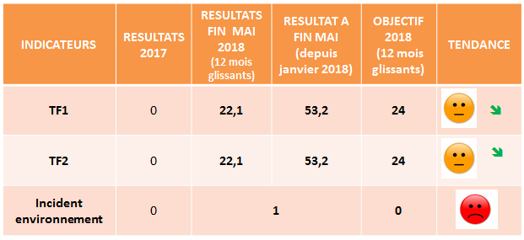

Résultats du mois et suivi des actions
Pas d’évènement sur le mois de mai
A VENIR:
Mise en place du PIU : Délai décalé de juillet à décembre 2018, afin de mettre en place de manière plus complète et efficace le PIU.
Nettoyage du bassin d’orage, et étancheité de la vanne de sortie : Report sur juin suite aux orages.
Réalisation de l’étude ATEX (zonage ATEX et réalisation du DRPE) + Contrôle réglementaires de TAR suite à leur mise en service : devis reçu, attente proposition de date du prestataire.
Mesures réglementaires de bruit extérieures planifiées les 18 et 19 juin, si conditions météo favorables, et activité UPB compatibles.
Sureté du site : Evolution des rondes de surveillance pour vérification fermeture des portes du site + réalisation de consignes de sureté adaptées au fonctionnement actuel du site.

Slide 7
2
Rapport de Gestion

Slide 8
Rapport de gestion
Résultats financiers à fin mai 2018:

Slide 9

Rapport de gestion
Commentaires des résultats, en cumul à fin mai 2018, par rapport au budget :
2 points positifs :
  - Tenue des frais de maintenance.
  - Tenue des frais généraux.
  3 points en dépassement, mais liés à un sujet de mensualisation budgétaire :
      - Dépassement de 37 K€ sur la ST de processing et le transport associé.
      - Dépassement de 57 K€ sur la ST de labo.
      - Dépassement sur les consommables:
          19 K€ sur l’outillage au niveau de l’aléseuse.
          37 K€ sur la mise à disposition des stubs.
  4 points négatifs :
  En mai, le décrochage au niveau du CA se poursuit: il manque 155 K€ à fin mai.
  Dépassement au niveau de l’achat des MP de 31 K€ ➔ Principalement, un effet sur le prix d’achat du master-alloys (Vana Alu): impact de 50 K€ en mai [prix B2018: 27 €/kg et PMP actuel: 69 €/kg].
    - Explosion des frais de ST environnement et de ST meulage :
          Dépassement de 122 K€ sur la ST environnement [principale cause, l’incident au niveau du bassin pour 109 K€].
          Dépassement de 51 K€ sur la ST de meulage (Calider principalement ➔ suite coulures au niveau des électrodes et qualité de peaux au niveau des lingots).
    - Explosion de l’énergie :
          176 K€ en plus par rapport au budget, dont 97 K€ sur le seul poste électricité et 50 K€ de dépassement sur les autres fluides (hélium et eau).

Slide 10
Rapport de Gestion
Le suivi du stock à fin mai 2018:
La cible fin décembre 2018 est de 1,9 M€ pour préparer les 274 T de T1 2019.
La cible fin mai 2018 devrait être de 0,9 M€ pour préparer les 130 T jusqu’à fin septembre. Soit un delta de 0,4 M€ en trop.

Slide 11
Rapport de gestion
Actualités finance:
Lettre de contestation à la SEMERAP envoyée mi-mai, au sujet d’une facture de 2018 dont les consommations facturées datent, en partie, de 2015.
Certification des comptes de 2017 d’EcoTitanium, le 22 mai 2018, par les CAC Ernst & Young.
Augmentation du capital de 4,9 M€ a été actée le 23 mai 2018 :
  Apport réalisé par AD à fin mai.
  Apport à réaliser par l’ADEME et UKTMPI en juin 2018.
Signature du contrat de factoring, le 6 juin 2018.
Travaux en-cours pour le comité de surveillance de fin juin et pour la deuxième augmentation de capital de fin d’année.

Slide 12
3
BP et développement commercial

Slide 13
BP et développement commercial
Point Commercial :

Slide 14
BP et développement commercial
Difficulté à satisfaire les besoins clients, liée aux problèmes de démarrage. Les retards pris nécessitent des arbitrages à l’affectation, la proposition de délais est difficile voire impossible.
Safran Aero Booster :
  La qualification est un challenge, attention aux exigences,
  Scénario de démarrage demandé à Safran, pour confirmer les capacités à affecter => Fin juin.
Forgital :
  Réunion à venir début Juillet,
  VSMPO très offensif sur la fourniture de carter, contexte difficile pour Forgital et pour les prix…
Rolls Royce :
  Rencontre le 6 Juin à Derby : acheteurs et experts techniques,
  Présentation de nos possibilités, RR intéressé sans enthousiasme,
  Les achats semblent s’intéresser surtout à filière tôle,
  Nous devrions être dans l’appel d’offre pour contrat à partir de 2021, Appel d’offre à venir en Q3-Q4 2018.

Slide 15
4
Production

Slide 16
Production
PAM
23-mai | OF10343, 1 skull, arrêt après 1h30, hublot brisé.
24-mai | OF1348, 1 skull, RAS.
24-mai | OF10341, entrée d'air après 48 min hublot brisé.
28-mai | OF10346, 1 électrode, 7467 kg RAS.
28-mai | OF10341, arrêt après 3h44 sur montée hydrogéne, vanne d'injection d'O2 non ouverte.
31-mai | OF10353, 1 skull RAS.
31-mai | OF10355, 1 électrode, arrêt après 4h de fusion, montée d'hydrogène fuite sur le creuset
 | Four à l'arrêt depuis le 31 mai, recherche de l'entrée d'eau
VAR
05-juin | OF10346, 1 électrode, encore double peau et pile d'assiettes.
Sur le mois, quelques erreurs opérateurs sont apparues :
  non mise en route de l’oxygène au PAM,
  amorçage entre torche 1 et vibrant,
  …
Toutes les erreurs sont analysées par méthodes 5P ou arbres des causes avec plan d’action et suivi associé.
Point positif : sur les électrodes réalisées (en partie ou complète) il n’ y a plus de coulure. L’augmentation de la tension sur la torche 5 semble résoudre ce problème.
Point d’attention : les différents essais réalisés au VAR influence très nettement l’efficacité du brossage de la lingotière voir la nécessité d’envoyer les lingotière se faire sabler.

Slide 17
Production
RH :
  Arrivée des 2 premières intérimaires : D.Verissimo, N.Barbecot
Il reste 2 opérateurs à rentrer courant juin et 3 opérateurs/mainteneurs.
Monter en compétence EcoTitanium :
  prioriser la prise en main de la préparation des charges par les nouveaux arrivants avec pour objectif qu’ils soient autonomes en septembre,
  prioriser les « anciens » sur PAM et VAR, ce qui continuera à les faire monter en compétence et limitera les risques d’erreur,
  Stratégie à adopter concernant la Trévisan.
Trévisan :
  Machine remise au nominal avec OMECAD (bug dans les programmes d’origine, fiabilisation des outils et porte-outils …),
  poursuite envisagée de la montée en compétence opérateur en partenariat avec OMECAD.

Slide 18
5
Maintenance

Slide 19
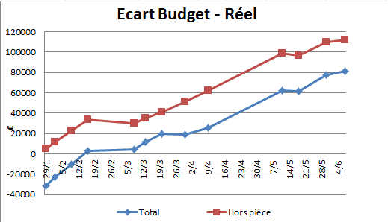
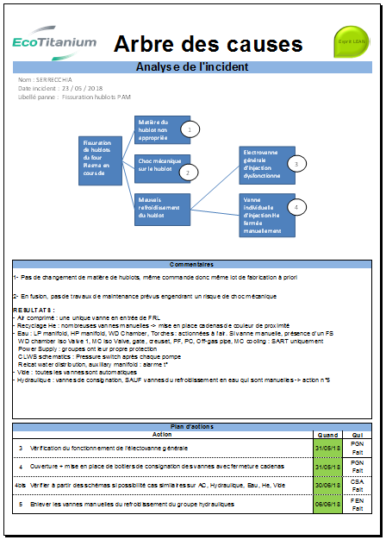
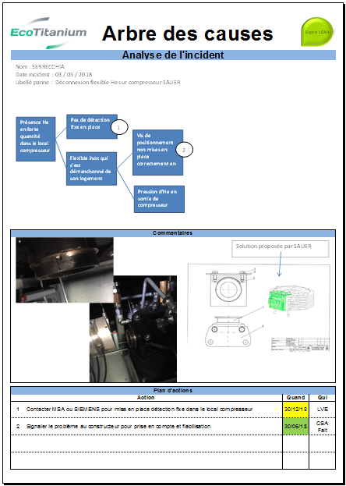
Maintenance
HSE (spécifique maintenance) :
. Réglementaire annuel électrique terminé (pas d’anomalie critique signalée).
. En cours : déclaration LUNE des ESP concernés, avec service HSE.
Performance :
Budget (suivi à l’engagement) :
Résultats du mois : stabilité des dépenses.
Poste le plus important : 3,8k€ préventif annuel compresseurs.
Actions à venir : /
Points durs : /
Résultats du mois :
Réussite technique : préventif compresseur He (AK23) réalisé,
100% préventif programmé décidé réalisé,
Pour l’instant bonne intégration de Julien Maisonneuve (Interim). Permet de réaliser de nombreux travaux correctifs.
Incident technique #1 : 2 arrêts pour fissuration des hublots, 2x 1,2T (skull) + 96h, vanne manuelle fermée :
  Poignées enlevées + marquage position vanne,
  Analyse des vannes « à risque » sur hydraulique, vide, pneumatique, He, eau -> refroidissement HPU
Incident technique #2 : fuite eau sur creuset cuivre, à chaud. 1ère expérience de recherche de fuite sur cuivre (pression eau, pression AC + 1000 bulles, soufflage He + renifflage, ressuage), niv 3 CND : ressuage le mieux, difficile en US (manque étalon, appréciation difficile et subjective).
Actions à venir :
- Finaliser plan maintenance Trévisan.
Poursuivre gamme étalonnage VAR, valider celles réalisées,
REX incident fuite eau sur creuset
Points durs :
Technicité des pannes qui les rendent très chronophages.

Slide 20
Maintenance
Fait
En cours
En cours avec difficultés
Montée en puissance d’EcoTitanium conformément aux objectifs de volume du budget
juin
juillet
septembre
octobre
24
25
26
27
28
29
30
35
36
37
38
39
40
41
42
Ressources
HSE
  Individualisation oxygénomètre
  LVE
  Se fournir en PIR sédentaires
  NDT, AMT
  Systématiser essais aux cond itions nom.
  CSA
  Formation risque gaz 2019
  CSA
BUDGE T
  Poursuivre le suivi à l’engagement
  CSA
  Appel à la S/T sur compétence
  CSA
  Planning hebdomadaire partagé
  CSA
  Recruter 1 opérateur
  CVR, CSA, CDX
  Recruter 1 opérateur
  CVR, CSA, CDX
  Recruter 1 technicien (évol .opérateur)
  CVR, CSA, CDX, NDT
PERFORMANCE
  Mise en place cadeanas d’information
  FEN
  Réaliser les essais aux conditions nom.
  CSA
  Analyse d’incidents avec les équipes
  CSA
  Suivi plan de préventif
  FEN
  Développer compétence automatisme
  NDT, HAE, CDX
  Déployer maintenance 1er niveau
  CSA, CDX, HAE, IDI, PGN
  Outillage 1ère intervention
  CSA
  Fiabilisation plunger valve
  FEN
  Rigueur et professionalisme
  CSA
  Analyse des tonnes rebutées
  CSA,
  Création plan d’étalonnage
  NDT, IDI
  Full GMAO
  PGN, IDI, HAE

Slide 21

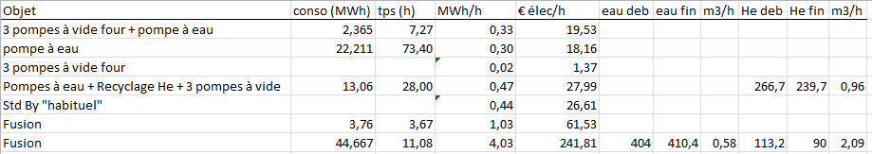
Maintenance – Relevé de décisions m-1
« suite à l’accident d’Hervé ANDROGE, insérer dans la procédure d’intervention du sous-traitant Westfalen qu’il ne doit faire aucun essai en pression tant que les carters de protection de sont pas en place. »
Résultats :
-> Rédaction d’un additif risques nouveaux
« pour comprendre l’écart de consommation d’énergie électrique, mise en place de relevés pour définir les conso au cours d’une coulée et pendant les périodes d’inter-coulées / inter-campagnes »
Résultats :
Non arrêt Reicat : 640€/j
+70€/j maintenance
0,06€/kWh
Décision :
Accélération déploiement « Stby pompes à eau » => programme prêt, à tester à la prochaine intercampagne + arrêt des pompes avec redémarrage ponctuel dès que TAR mise à l’arrêt.
Arrêt HP Reicat => note interne à faire : pour tout arrêt supérieur à 2j (we), arrêt.

Slide 22
6
Qualité Process/produit et qualifications

Slide 23
Qualité process/produit et Qualifications
Résultats du mois :
Lingot KIND conforme : fort meulage pour éliminer mauvais aspect de peau (MaM=1084).
Environ 15t de rebut (soit 225% de taux de rebut) dont 12 t suite à remontée H2 (dont fuite eau) et 2,6 t suite à fuite air.
Fusion PAM : validation des nouveaux paramètres de la torche n°5 (augmentation de la tension) pour améliorer la qualité de peau de l’électrode.
Actions à venir :
  Amélioration de la qualité de peau après VAR : brainstorming à prévoir.
  Meulage des lingots EcoTitanium jusqu’en fond de défauts (idem lingot KIND) et évaluation de la MaM UKAD.
Points durs :
Travail sur optimisation des pattern des torches pour éviter la dégradation du cold hearth: consultation de notre expert plasma.
Qualification SAFRAN : augmentation de la charge de travail pour satisfaire les exigences.

Slide 24
Qualité process/produit et Qualifications
Qualification AMS 4928
6 lingots de qualification : finalisation des notes internes.
Qualification AIRBUS
  Proposition d’un essai d’ensemencement pour lever les 2 déviations à leur spécification (utilisation de copeaux RX et solides criqués):
  Avec outils céramique étude CTIF réalisée à communiquer à Airbus,
  A fournir pour validation Airbus :
  Procédure pour l’essai d’ensemencement,
  Flow chart (scrap management ➔ lingot).
  Prochaine réunion le 06/07/2018

Slide 25
Qualité process/produit et Qualifications
Qualification SAFRAN DMD 776-24
  Agrément d’un nouveau fournisseur pour SAFRAN :
  Évaluation technique/qualité :
    Analyse de risques,
    audit technique dont PAM et VAR en fonctionnement,
    audit qualité système,
    audit du/des processeur(s),
    Agréments pour tous les fournisseurs de MP non validés par SAFRAN.
  Validation de la matière : Programme de validation industrielle (10 lingots minimum).
  Prochaine réunion le 20/06/2018.

Slide 26
Qualité process/produit et Qualifications
Montée en puissance EcoTitanium :
Taches MQP catégorisées en 3 priorités.
MQP = 2 personnes :
  Charge de travail estimée pour Tech = 150% (185% si uniquement priorités 1 et 2),
  Charge de travail estimée pour Resp. = 170% (190% si uniquement priorités 1 et 2).
MQP = 4 personnes (en ligne avec le budget) : 1 resp., 2 tech, 1 alternant.
  Charge de travail estimée pour 2 Tech = 105% chacun,
  Charge de travail estimée pour Resp. = 110%,
  Charge de travail estimée pour alternant = 30%.
  ➔ Priorités 1, 2 et 3 traitées.
MQP = 3 personnes : 1 resp., 2 tech.
  ➔ Uniquement priorités 1 et 2 traitées,
  ➔ Augmentation de la charge de travail sur certains postes due à la non prise en compte de la priorité 3 :
  Charge de travail estimée pour 2 Tech = 130% chacun,
  Charge de travail estimée pour Resp. = 130%,

Slide 27
7
Qualité Système

Slide 28
Qualité Système
Résultats du mois
Restructuration du rituel « Qualité » qui devrait nous permettre d’être plus efficace et pragmatique => 30 minutes pour traiter des actions en commun + Une heure avec un pilote de processus pour traiter les points spécifiques au processus.
Carte d’identité de l’AVP « coordination » définie, un audit réalisé, quelques points à revoir mais plutôt positif dans l’ensemble.
Réunion de travail EcoTitanium / UKAD, sur les besoins et exigences des 2 parties afin d’éviter les pertes de temps et améliorer le mode de fonctionnement.
Points durs (point de vigilance)
Du retard dans la réalisation des audits internes suivant planning établi.
Disponibilité pour accompagner l’atelier dans la rédaction des instructions au postes.
Actions à venir
Planifier des ½ journées de travail avec l’atelier pour les accompagner dans la rédaction et la validation des instructions au postes.
Suivi des indicateurs des Processus à mettre en œuvre.

Slide 29
8
Supply Chain

Slide 30
Supply Chain 1/3
 | M-1 | M
Besoins clients | 3-Plan de ventes si nécessaire : revue de capacité faite, plan de ventes à partager | Revue mensuelle du besoin avec UKAD
Planification | 0-V0 des capacités Ecotitanium : Fait 1-Equilibrage charge capa : Fait 2-Ajustement appros : Fait | Politique de stock Lingots (vs BFR)
Appros chutes | Projet Douanes CSP (Y2018) : lancé Projet Transport Bolloré(Y2018) : 1 ANC, 2 MKAD Synchro Douanes/Bolloré sur 2018S2 Retour Douanes (suite Contrôle Copeaux) : RAS Robustifier les informations (poids, dimensionnels) : | Sans utilisation des classes C, activation des autres sources (massifs ELI, autres)
Processing chutes | Suite Cronimet Rdt Classe C (GT vs ELG) : benchmark fait | Classe A épuisée Classe C triée SEPI chez GT avant réception Classe C triée SEPI chez Cronimet (nouveau)
Logistique | Navette Labo à lancer sur 2018Q2 : en cours Puces RFID arrivées : partagée le 7/6 Projet RACK : échéance à synchroniser avec la montée en puissance EcoTi (niveau PIC/Eté 2018) | Attendre premier Run Bolloré mode transports + douanes pour relevé couts Benchmark avec transport retour via GT
Appros MP | Master Alloys Al / V | Master Alloys Al / V à suivre
Production | Capacité Ecotitanium V0 : fait Ordonnancement initialisé | Suivi engagement capacité Suivi OF par la supply à lancer Régularité de l’ordonnancement
Soustraitance | Rencontre CALIDER 14/5 | Stratégie Meulage globale (EcoTi+UKAD)
BFR | A suivre au niveau PIC : à lancer | Alignement avec le PIC

Slide 31
Supply Chain 2/2
 | M-1 | M
ADV | Travail lancé, première revue d’offre Rituel offre à lancer (UKAD+EcoTitanium) : à lancer Processus ARC à ritualiser : à lancer | Avancer vers Positionnement amont (stade offre) Revue de contrat Systématiser la commande
Autres | 1 - Cartographie « service supply » : en cours 2- Besoin effectif « service Supply » : en cours 1 à 2 | Cartographie « service supply » à finaliser

Slide 32
Support Supply
Production : pour faciliter les conditions de production les services supports doivent identifier les principales actions prioritaires qu’il faut traiter dans l’ordre (justesse des stocks, documentaires disponibles, enchainement des coulées de briquettes…) : pour début juin.
1
Mise en place du PIC
Connaitre
au plus tôt le signal de demande
Caler au plus tôt les capacités
Caler au plus tôt les appros
Mieux gérer les variations
Donner de la visibilité
Mieux répondre au marché, tenir nos engagements

Slide 33
Support Supply
Production : pour faciliter les conditions de production les services supports doivent identifier les principales actions prioritaires qu’il faut traiter dans l’ordre (justesse des stocks, documentaires disponibles, enchainement des coulées de briquettes…) : pour début juin.
2
Justesse des stocks
Robustifier nos réceptions
Identifier nos produits
Utiliser le système
- Bordereau réception
- Partage AVP
Chantier RFID
Chantier Rack
Tracer toute opération hors système
Partager sur les vidanges
Systématiser
1/ la collecte des dysfonctionnements
2/ la recherche de causes premières
(N2,N3,N4,Processus)
Pareto des sources d’erreurs
cibler en prio. les 20% de causes
Poursuivre la stabilisation des systèmes N2, N3 et N4

Slide 34
9
Système d’Information

Slide 35
Système d’Information
 | M-1 | M
N4 (SAP) | Point stabilisation fait par BCT / S20 | Présence régulière DSI N4 appréciée pour stabiliser le système (étiquette MP, avoir sur Lingot, consommation éponges, BFR sur éponges, vidange) Suite tests HANA Planification à « planifier »
N3 (KmProd) | Créneau hebdo pour avancer sur les sujets | Créneau hebdo
N2 | Remontée erronée, Valeurs trémies | Point calibrage Trémie Analyse
Stock | Suivi des Idocs + Inventaires tournants Points Contrôle gestion | Systématiser la recherche de causes premières (N4,N3,N2, humaine)
Interface N3/N4 | Idocs suivis | Idocs à suivre

Slide 36
10
RH et Communication

Slide 37
RH et Communication
RESULTATS DU MOIS
Points positifs :
- 2 intégrations d’opératrices soit 4 op + 1 op mainteneur intégrés.
Points d’attention :
- Accélération du plan de recrutement.
Pilotage de la formation au poste au bon rythme.
Des signaux faibles sur le « moral » des troupes.
Actions à venir :
- Plan de recrutement à mener au bon rythme.

Slide 38
11
Collecte et Processing

Slide 39
Collecte et Processing
Comparaison économiques des solutions en finalisation.
Attention toutefois à des points durs qu’il faudrait lever :
  Qualification de la solution ou des solutions d’attente pour le processing par Safran,
  Niveau de yield escompté sur le processing classe C et copeaux pour les derniers entrants,
  Capacité à traiter les copeaux MKAD : ELG a décliné, quid de Cronimet et United Alloys and Metals ? Test à engager.
Cette semaine nous recevons Ecore le 13 et Imet le 14 Juin.
Réunion de travail : Synthèse le 14 après-midi.

Slide 40
12
Relevé de décisions

Slide 41
Relevé de décisions
Maintenance :
  en utilisant les 1èrs relevés de consommation électriques, Raymond ALLIER vérifiera que les coûts réactualisés dans le P3 sont en lignes avec ces consommations. Pour fin juin.
  Rechercher un spécialiste soit du démarrage d’usine clef en main, soit un expert qui pourra vérifier que nous utilisons (ou non) les bonnes méthodes de travail. Christophe SERRECCHIA contacte d’abord Jean-Charles RITTER avant fin juin.
Supply Chain : Nicolas Proix transmettra des photos des copeaux MKAD à UAM (Cronimet) pour vérifier la faisabilité du processing de ces copeaux. Pour mi juin.

Slide 42
13
Annexes

Slide 43
Rapport de Gestion
Les ventes 2018
Ventes en K€ | Budget du mois | Réalisé du mois | Budget cumulé | Réalisé en cumul
Lingots | 421 | 305 | 1 011 | 686
Chutes | 0 | 0 | 0 | 170
TOTAL | 421 | 305 | 1 011 | 857

Slide 44
Rapport de Gestion
Le détails des ventes 2018
Détails de la vente des lingots 2018 | K€ | T | Prix au kg | Date de comptabilisation
Lingot pour HAL | 76 | 6,8 | 13,8 $/kg | Février 2018
Lingot pour HAL | 76 | 6,8 | 13,8 $/kg | Mars 2018
Lingot pour Bombardier | 70 | 6,4 | 13,7 $/kg | Mars 2018
Lingot pour Lama | 56 | 6,6 | 8,5 €/kg | Mars 2018
Lingot pour Airbus/Spirit | 102 | 7,3 | 17,2 $/kg | Avril 2018
Lingot UKAD 330 | 76 | 6,9 | 13,7 $/kg | Mai 2018
Lingot Kind | 76 | 6,7 | 14,1 $/kg | Mai 2018
Lingot Acnis | 91 | 7,1 | 15,7 $/kg | Mai 2018
3 bouts de lingots | 62 | 5,6 | 13,7 $/kg | Mai 2018
TOTAL | 686 | 60
Détails de la vente des chutes 2018 | K€ | T | €/kg
AIS | 87 | 19 | 4,5
BRAMI | 45 | 13 | 3,3
CRONIMET | 42 | 10 | 4,2
ELG | 8 | 6 | 1,5
FERINOX | -12 | -3 | Ecarts poids / prix
TOTAL | 170 | 45
Total lingots et chutes = 856 K€

Slide 45
Rapport de Gestion
Zoom sur l’énergie :
en K€ | Mois de mai 2018 |  |  |  | Cumul fin mai 2018
 | B2018 | R2018 | Delta B2018 / réel |  | B2018 | R2018 | Delta B2018 / réel
Electricité | 20 | 27 | -7 |  | 61 | 158 | -97
Gaz | 2 | 2 | 0 |  | 6 | 35 | -29
Autres fluides & gaz | 18 | 22 | -4 |  | 55 | 106 | -50
TOTAL énergie | 40 | 52 | -12 |  | 122 | 298 | -176
Zoom sur les consommables :
en K€ | Mois de mai 2018 |  |  |  | Cumul fin mai 2018
 | B2018 | R2018 | Delta B2018 / réel |  | B2018 | R2018 | Delta B2018 / réel
Achats de métaux divers (stubs) | 4 | 0 | 4 |  | 14 | 50 | -37
Fournitures de fabrication | 14 | 0 | 14 |  | 44 | 19 | 26
Achats outils sur section | 6 | 3 | 4 |  | 20 | 39 | -19
Achats d'emballage | 5 | 0 | 5 |  | 17 | 4 | 12
TOTAL consommables | 30 | 3 | 27 |  | 94 | 112 | -18

Slide 46
Rapport de Gestion
Zoom sur la sous-traitance :
en K€ | Mois de mai 2018 |  |  |  | Cumul fin mai 2018
 | B2018 | R2018 | Delta B2018 / réel |  | B2018 | R2018 | Delta B2018 / réel
Sous-traitance processing | 52 | 75 | -23 |  | 159 | 243 | -84
Coût transport ST | 41 | 14 | 28 |  | 126 | 79 | 47
Sous-traitance autres | 16 | 34 | -17 |  | 50 | 101 | -51
ST labo | 21 | 10 | 11 |  | 58 | 115 | -57
ST environnement | 1 | 2 | 0 |  | 7 | 129 | -122
TOTAL sous-traitance | 132 | 134 | -2 |  | 399 | 667 | -268
Zoom sur la maintenance :
en K€ | Mois de mai 2018 |  |  |  | Cumul fin mai 2018
 | B2018 | R2018 | Delta B2018 / réel |  | B2018 | R2018 | Delta B2018 / réel
Fournitures | 27 | 10 | 18 |  | 126 | 113 | 13
Prestations | 18 | 1 | 16 |  | 83 | 24 | 59
TOTAL maintenance | 45 | 11 | 34 |  | 209 | 137 | 72

Slide 47
Rapport de Gestion
Zoom sur les frais divers de gestion :
en K€ | Mois de mai 2018 |  |  |  | Cumul fin mai 2018
 | B2018 | R2018 | Delta B2018 / réel |  | B2018 | R2018 | Delta B2018 / réel
Honoraires + contrôles réglementaires | 9 | 6 | 3 |  | 44 | 12 | 31
Informatique | 16 | 9 | 8 |  | 82 | 70 | 12
Missions et réceptions | 3 | 2 | 2 |  | 17 | 12 | 5
Services extérieurs (refacturation) | 40 | 32 | 8 |  | 202 | 305 | -103
Services généraux (dont locations de vêtements et EPI) | 16 | -1 | 17 |  | 80 | 42 | 38
Téléphone + courrier + fournitures admin | 3 | 3 | 0 |  | 14 | 7 | 7
Formation | 5 | 0 | 4 |  | 23 | 8 | 14
Divers | 1 | -1 | 2 |  | 6 | 2 | 4
TOTAL frais divers de gestion | 94 | 50 | 44 |  | 468 | 459 | 9

